Slide 1
Coleções em Java
Capítulo XII

Slide 2
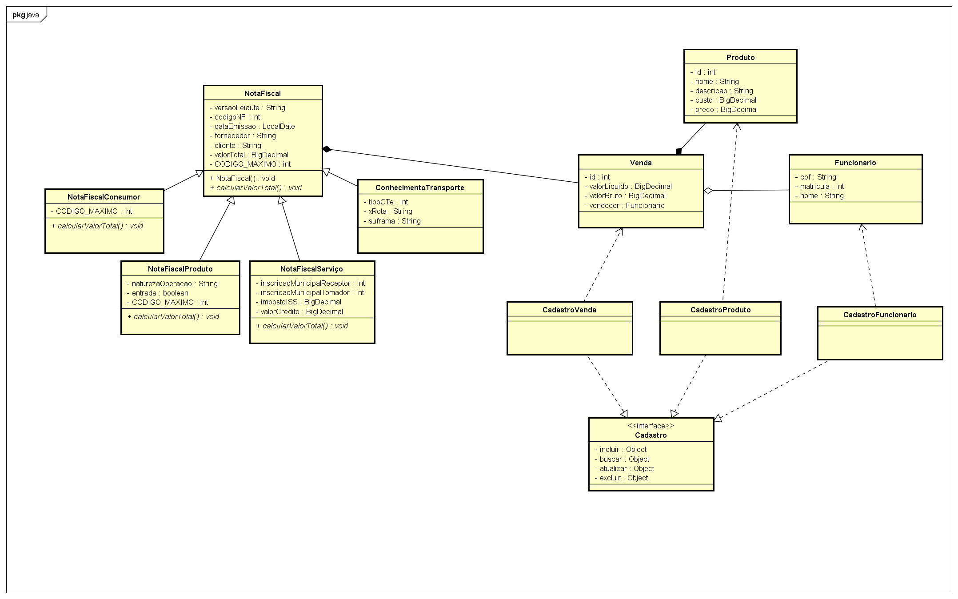
Um sistema de vendas hipotético

Slide 3
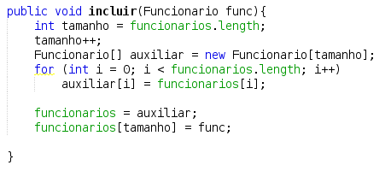
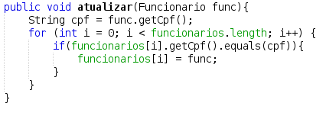
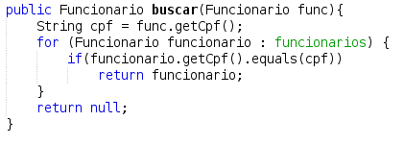
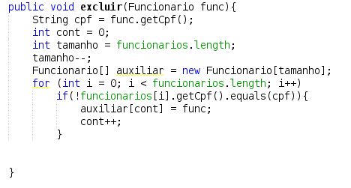
Um sistema de vendas hipotético
Esse cadastro segue uma boa prática? Como ficaria a manutenção dele? E a performance?

Slide 4
Um sistema de vendas hipotético
Já vimos que trabalhar com arrays pode não ser tão trivial. Uma hora ou outra podemos no deparar com algumas exceções, como por exemplo a NullPointerException ou ArrayIndexOutOfBoundsException.
Então, vamos simplificar as coisas!

Slide 5
Conhecendo o Collections Framework
Visando nos auxiliar no trabalho com estruturas básicas de dados (Arrays) foi adicionado no pacote java.util um conjunto de classes e interfaces
Listas ligadas
Pilhas
Tabelas de espalhamento
Árvores
Entre outras

Slide 6
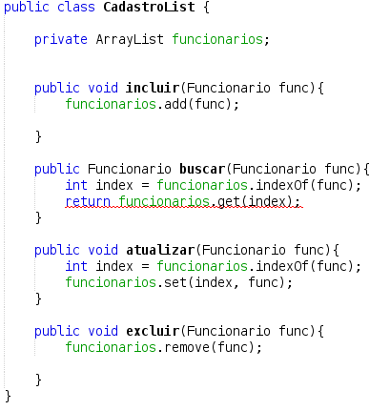
Conhecendo o ArrayList
Ficou bem mais simples.
Mas por quê o erro?

Slide 7
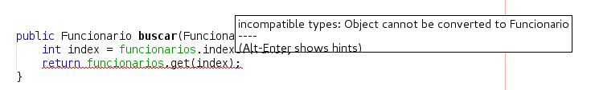
Conhecendo o ArrayList
Para ser o mais genérico possível a API definiu que os parâmetros e retornos de métodos serão sempre “Object”
Em Java, todas as classes herdam de Object mesmo que de forma implícita
Então, como resolver esse problema?

Slide 8

Casting de referências
Precisamos avisar qual o tipo real daquele objeto, por esse motivos utilizamos do mesmo artifício que aplicamos nos tipos primitivos: o casting

Slide 9
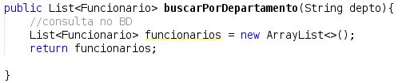
Aprimorando com a interface List
Determinamos o “tipo” do nosso ArrayList através do Generics. Isso indica que nosso ArrayList só irá armazenar variáveis do tipo Funcionario.
O Generics nos ajuda a identificar possíveis erros de casting em tempo de compilação

Slide 10
Conhecendo a classe Collections
A classe Collections possui métodos estáticos que nos ajudam a trabalhar com o Framework Collection
Collections.sort ➡ ordena em ordem crescente
Collections.binarySearch ➡ busca binária
Collections.max ➡ busca maior elemento
Collections.min ➡ busca menor elemento
Collections.reverse ➡ inverte a ordem dos elementos

Slide 11
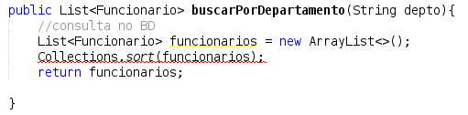
Conhecendo a classe Collections
Qual o motivo do erro?

Slide 12
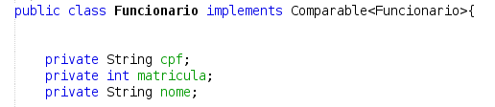

Conhecendo a classe Collections
A definição de como a comparação é feita não estava clara
Com o “contrato” assinado, sabemos como todo funcionário tem o método compareTo implementado

Slide 13
Conhecendo a classe Collections
Para a comparação de valores numéricos utilizamos os métodos das classes Wrappers. Estas classes de modo geral, podem ser entendidas como classes de tipos primitivos, portanto, elas possuem métodos que podem nos ajudar.

Slide 14
Conhecendo a classe Collections
Iremos utilizar do método compare, dependendo do valor a ser comparado.
Objeto atual
Objeto a ser comparado

Slide 15
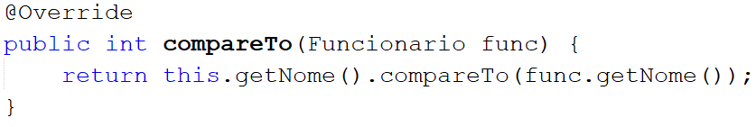
Conhecendo a classe Collections
E para comparar Strings (Ordem alfabética) ficaria assim

Slide 16
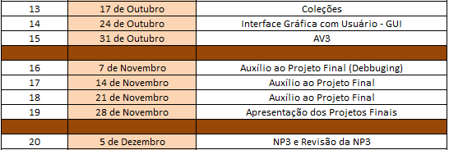
Temas dos Projetos
Definir o grupo (até duas pessoas)
Qual tema do projeto ?
Consistência de dados:
Arquivo .txt para que não faz a disciplina de Banco de Dados;
Banco SQL para que cursa a disciplina;
Entrega dos temas até dia 01/11 (Semana da AV3) por e-mail ou pessoalmente (aulas / atendimento)

Slide 17
Exercícios
Implemente um Sistema de Carrinho de Compras, onde serão adicionados vários produtos. Cada produto possui um Nome e Preço.
Crie ao menos 5 produtos e armazene estes produtos em um ArrayList e mostre qual o maior e menor preço dentre os produtos;
Ordene o ArrayList em ordem crescente de preço;
Ordene o ArrayList em ordem alfabética;
Desafio: Ordene o ArrayList em ordem decrescente de preço.

Slide 18
Exercícios
Desenvolva um programa que cadaster funcionários (id, nome, idade, sexo) usando JOptionPane e salve todos em um ArrayList. Quando o usuário optar por sair, toda a informação contida no array deve ser salva em um arquivo .txt, permitindo que quando o programa for aberto novamente os dados sejam carregados e mostrados ao usuário. Obs: O array sempre deve estar ordenado em relação à idade;

Slide 19

Exercício extra: Desafio
Yu-Gi-Oh! É um jogo de cartas baseado no anime e mangá de mesmo nome escrito e ilustrado por Kazuki Takahashi.
A partir do diagrama de classes dado no próximo slide, crie uma aplicação para gerenciar um deck de cartas.
Sua aplicação deverá realizar um CRUD completo de cartas: Cadastrar, Listar, Editar e Excluir.

Slide 20
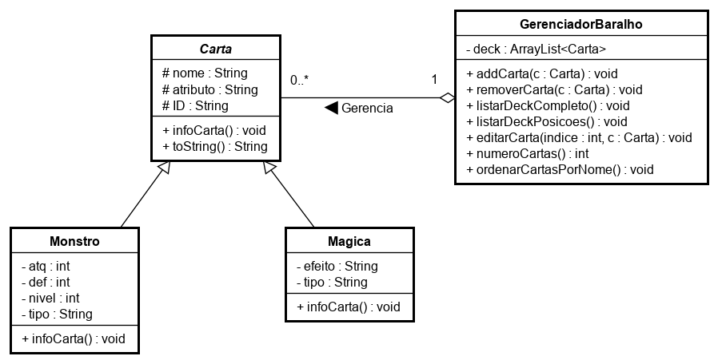
Exercício extra: Desafio

Slide 21
Exercício extra: Desafio
Importante !! As regras abaixo deverão ser seguidas.
Seu projeto deverá seguir a arquitetura MVC;
A classe Carta deverá ser abstrata;
As classes filhas deverão ser final;
Crie Getters e Setters quando necessário;
O método infoCarta() deverá ser sobrescrito;
Não esqueça de implementar a interface Comparable para ordenar as cartas;
No método listarDeckCompleto() você deverá realizar o casting e chamar o método infoCarta() de acordo com a instância naquela posição do ArrayList;
No método listarDeckPosicoes() você deverá imprimir a posição e o nome da carta. Use do método get();
O método numeroCartas() deverá retornar o número de cartas inseridas no ArrayList, ou seja, seu tamanho;
Não deverão existir Getters e Setters na classe GerenciadorBaralho;
Você deverá chamar todos os métodos da classe GerenciadorBaralho;
A entrada de dados fica a seu critério!! Você poderá preencher os dados na Main, solicitar para o usuário, etc ...

Slide 22
Obrigado!

